Slide 1
SleepcareKit Machine Learning
KyungPook National University Electronic Engineering
RTLAB. YeongJun Jeon

Slide 2
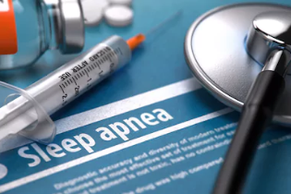
A Table of Contents
01
Sleep Data
02
Data Construction
03
Stochastic Gradient Descent Classifier
04
K-Nearest Neighbors Classifier

Slide 3
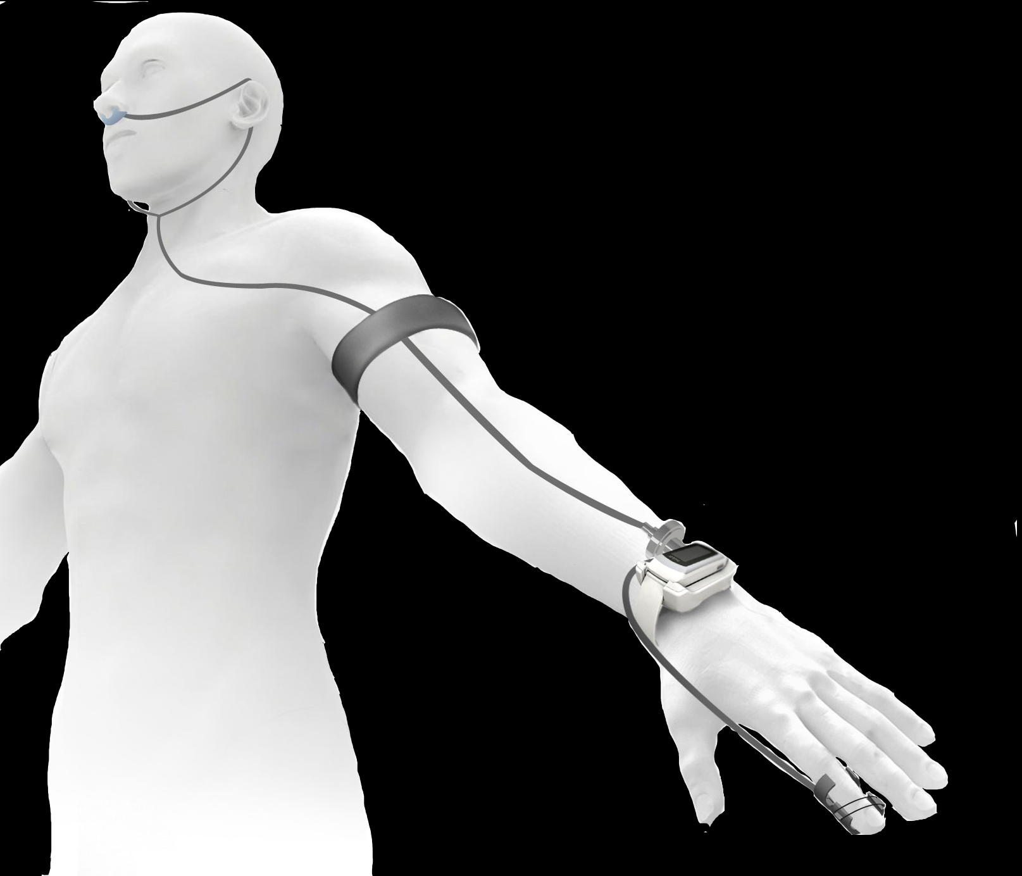
PART 1
Sleep Data
Sleep data measured at sleepcareKit
Breathe, PPG(photoplethysmography), ACC ( 3-axis )
Spo2, HeartRate, Apnea, Hypopnea
The study measured data in sleep for patients with sleep apnea with SleepcareKit. After that I analyzed data from sleep apnea patients and did machine learning.

Slide 4
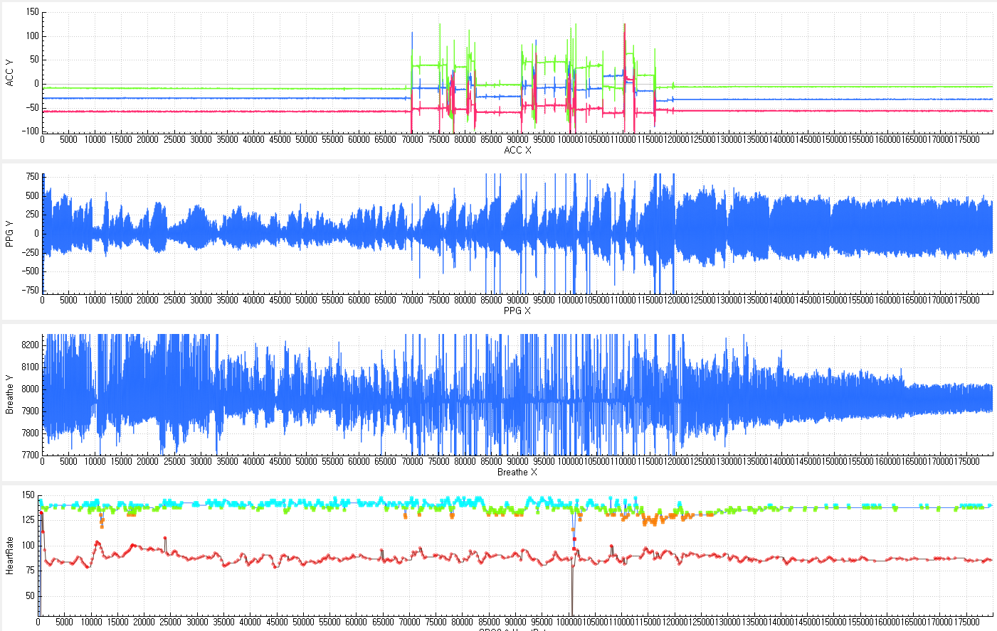
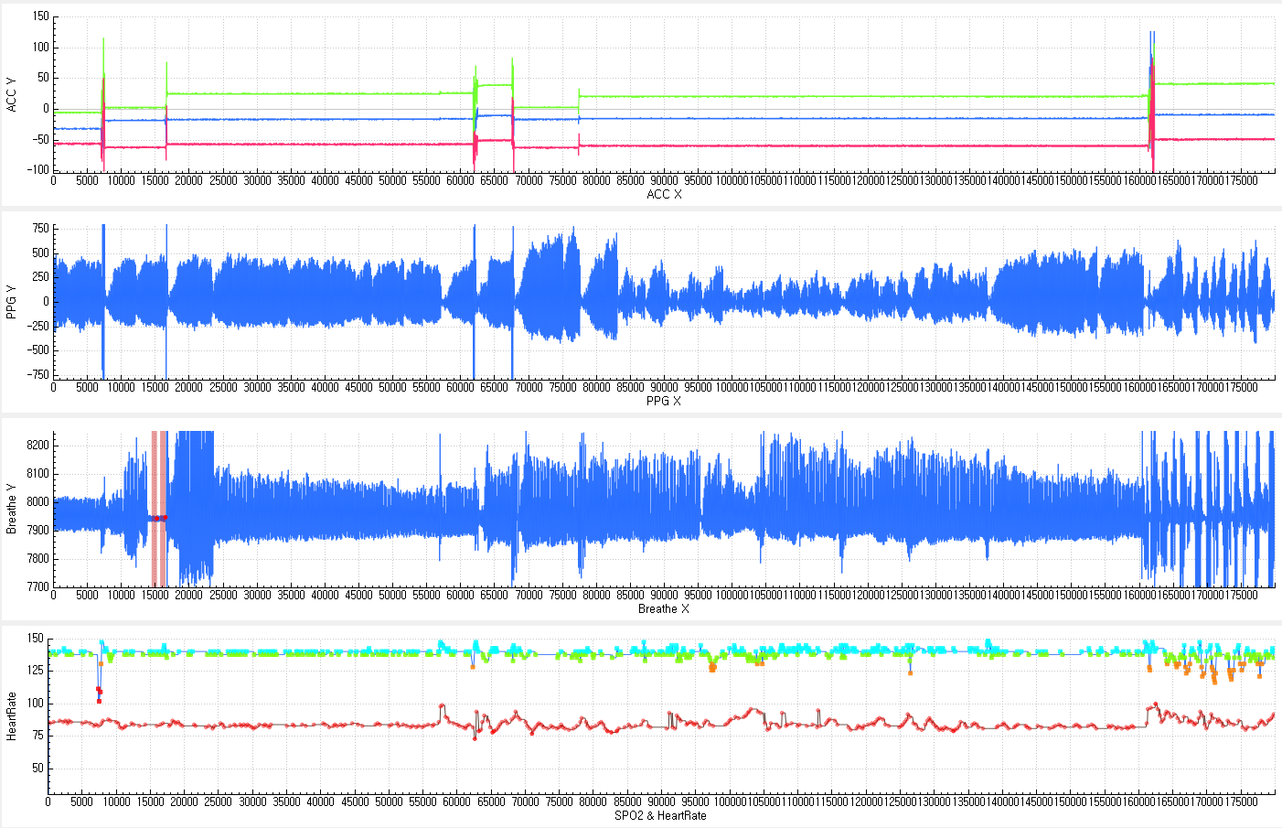
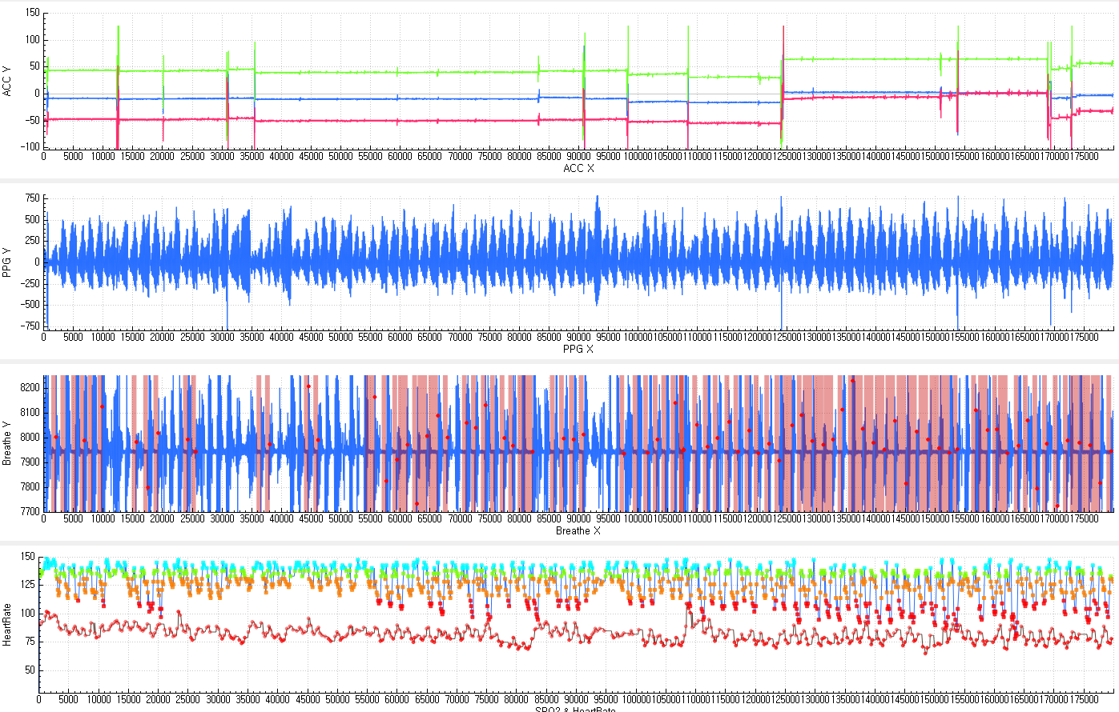
PART 1
Sleep Data
Sleep data measured at sleepcareKit

Slide 5
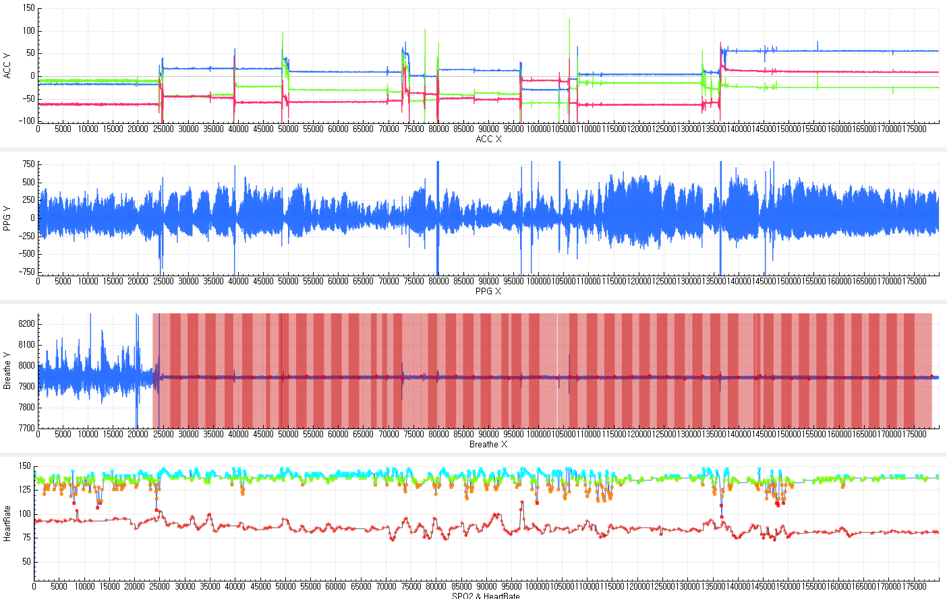
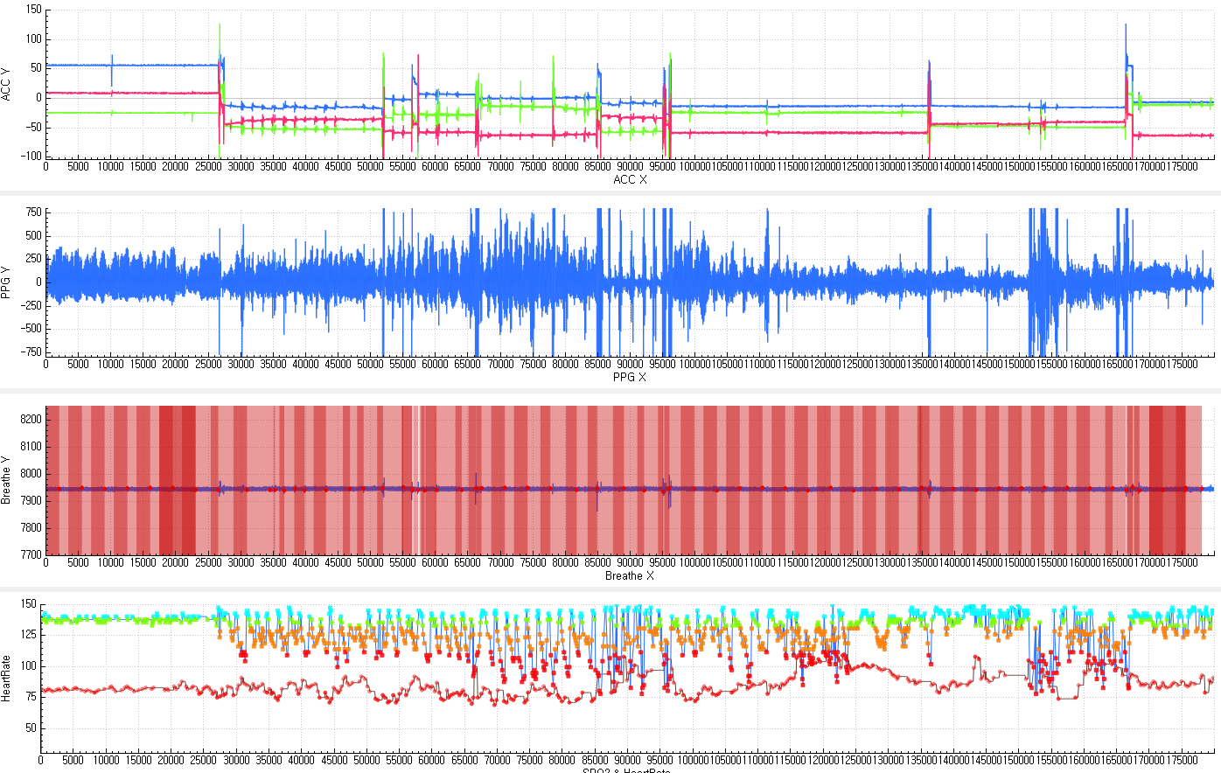
PART 2
Data Construction
Reconfigures data to enable machine learning of data measured with SleepcareKit

Slide 6
PART 2
Data Construction
Reconfigures data to enable machine learning of data measured with SleepcareKit
Define the level of apnea in accordance with posture so that it is possible to determine whether or not apnea will occur by simply changing posture.

Slide 7
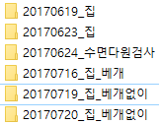
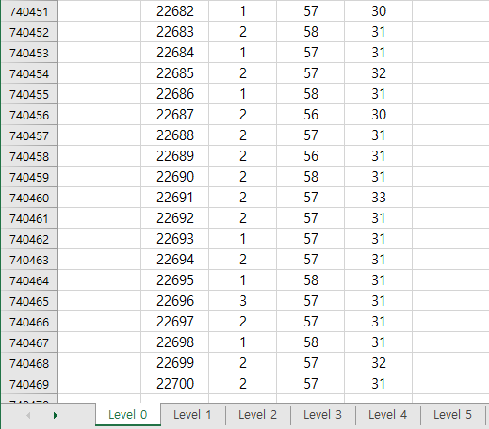
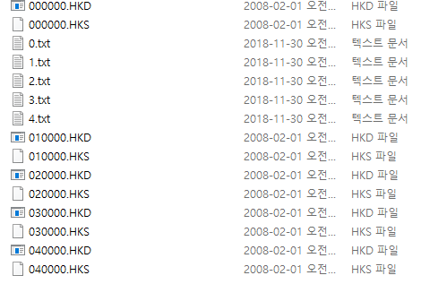
PART 2
Data Construction
Reconfigures data to enable machine learning of data measured with SleepcareKit
The acceleration sensor values (x, y, z 3-axis) of the breathing conditions were 2.3 million, extracting a total of more than 7 million data.
Notes:
60mb가 넘는 데이터를 통하여 분석을 진행하였다.,

Slide 8
PART 3
SGD(Stochastic Gradient Descent) Classifier
Perform machine learning using sgd classifier.
Neural network의 weight을 조절하는 과정에는 보통 ‘Gradient Descent’ 라는 방법을 사용한다. 이는 네트워크의 parameter들을 θθ라고 했을 때, 네트워크에서 내놓는 결과값과 실제 결과값 사이의 차이를 정의하는 함수 Loss function J(θ)J(θ)의 값을 최소화하기 위해 기울기(gradient) ∇θJ(θ)∇θJ(θ)를 이용하는 방법이다.
이 때 Loss Function을 계산할 때 전체 train set을 사용하는 것을 Batch Gradient Descent 라고 한다. 그러나 이렇게 계산을 할 경우 한번 step을 내딛을 때 전체 데이터에 대해 Loss Function을 계산해야 하므로 너무 많은 계산량이 필요하다. 이를 방지하기 위해 보통은 Stochastic Gradient Descent (SGD) 라는 방법을 사용한다. 이 방법에서는 loss function을 계산할 때 전체 데이터(batch) 대신 일부 조그마한 데이터의 모음(mini-batch)에 대해서만 loss function을 계산한다. 이 방법은 batch gradient descent 보다 다소 부정확할 수는 있지만, 훨씬 계산 속도가 빠르기 때문에 같은 시간에 더 많은 step을 갈 수 있으며 여러 번 반복할 경우 보통 batch의 결과와 유사한 결과로 수렴한다. 또한, SGD를 사용할 경우 Batch Gradient Descent에서 빠질 local minima에 빠지지 않고 더 좋은 방향으로 수렴할 가능성도 있다.

Slide 9
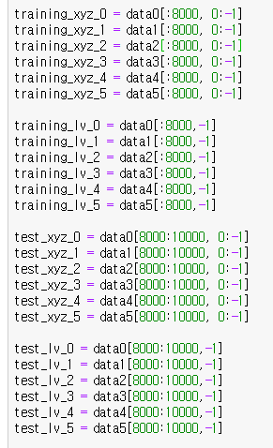
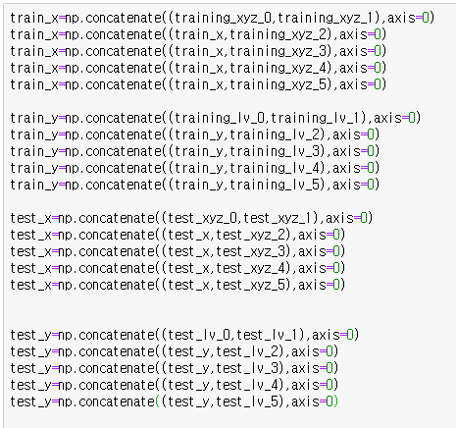
PART 3
SGD(Stochastic Gradient Descent) Classifier
Perform machine learning using sgd classifier.
The level of apnea was defined from 0 to 5, and each data was extracted from 10,000 units. To perform the algorithm, the training set is 80% and the remaining 20% is configured as the test set.

Slide 10
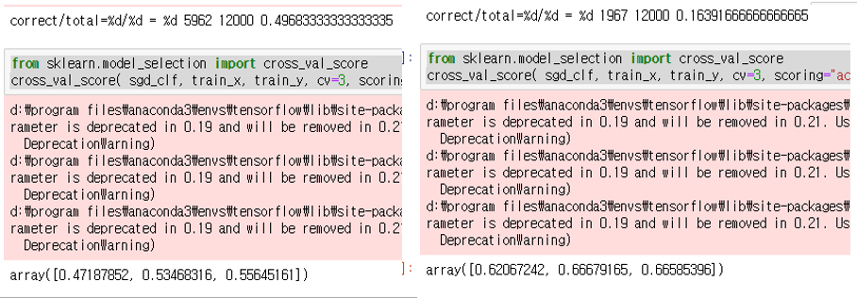
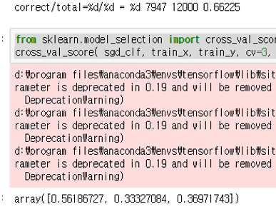
PART 3
SGD(Stochastic Gradient Descent) Classifier
Perform machine learning using sgd classifier.
I tried to perform SGD Classifier by changing the n_iter to 1, 10, 100, 500, 1000, and 3000. ( total 12000 )
n_iter | Correct | Acuuracy | Cross_val_score
1 | 4003 | 33.3% | 0.51
10 | 5977 | 49.8% | 0.52
100 | 4972 | 41.4% | 0.63
500 | 4777 | 39.8% | 0.61
1000 | 3556 | 29.6% | 0.65
3000 | 4636 | 38.6% | 0.67
Notes:
n_iter 반복횟수, cross_val_score 훈련세트를 3개 ( cv=3)

Slide 11



PART 3
SGD(Stochastic Gradient Descent) Classifier
Perform machine learning using sgd classifier.
n_iter = 100
n_iter = 1000
Notes:
n_iter 반복횟수, cross_val_score 훈련세트를 3개 ( cv=3)

Slide 12
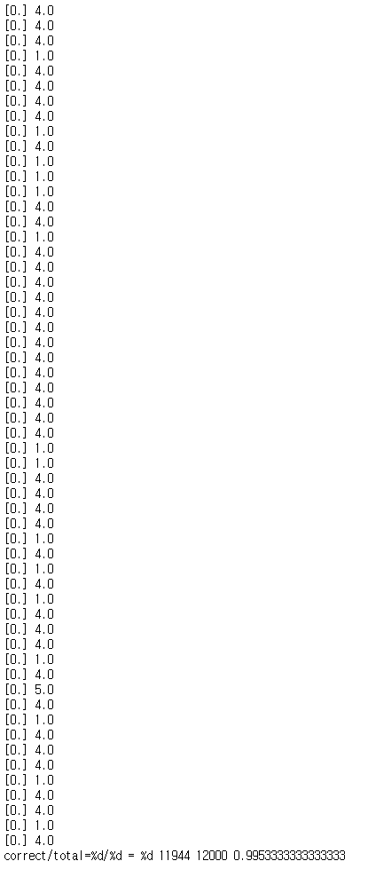
PART 3
SGD(Stochastic Gradient Descent) Classifier
Perform machine learning using sgd classifier.
LV0 – Breathing
LV1
LV2
LV3
LV4
LV5
Breathing State
n_iter = 100
n_iter = 1000
Apnea State
cross_val_score
Notes:
n_iter 반복횟수, cross_val_score 훈련세트를 3개 ( cv=3)

Slide 13
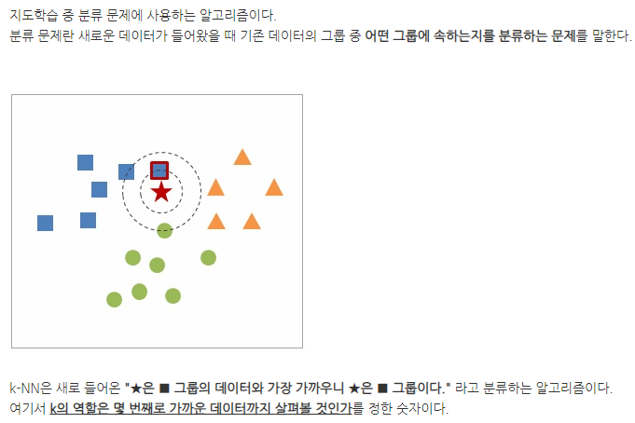
PART 4
kNN(K-Nearest Neighbors) Classifier
Perform machine learning using knn classifier.

Slide 14
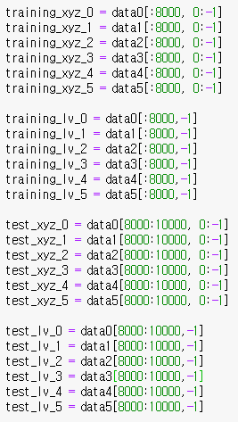
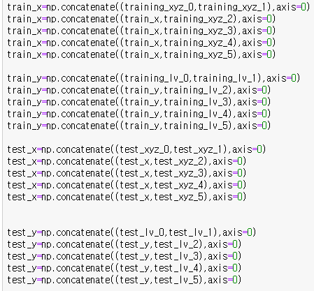
PART 4
kNN(K-Nearest Neighbors) Classifier
Perform machine learning using knn classifier.

Slide 15


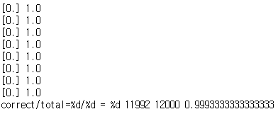

PART 4
kNN(K-Nearest Neighbors) Classifier
Perform machine learning using knn classifier.
apnea_level 0~5
Apnea or Breathing

Slide 16
Conclusion
It has collected only a few days of sleep data, and it is possible to determine whether a person is breathing or breathing state even with posture. (The kNN is more accurate than the SGD Classifier. )
Notes:
며칠간의 수면 데이터를 수집하여 자세로도 호흡 중이거나 호흡 중 상태인지 여부를 판단 할 수 있습니다. kNN은 SGD Classifier보다 정확합니다.

Slide 17
Thank you

